Slide 1
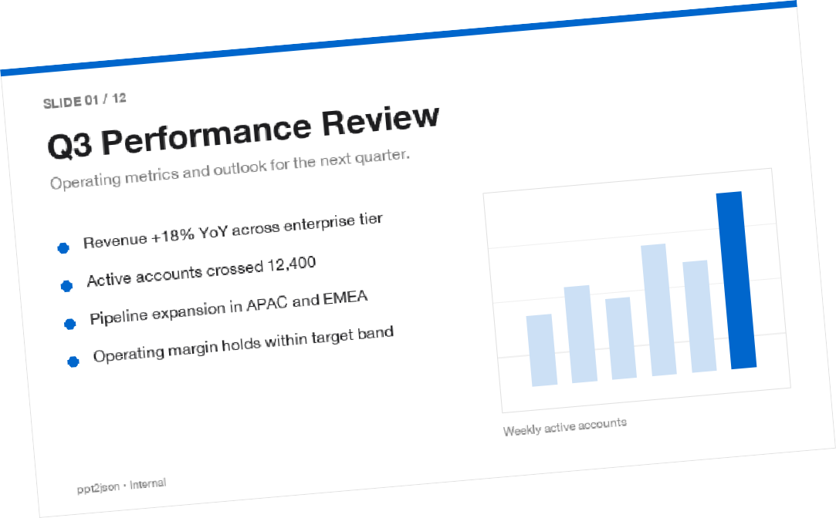
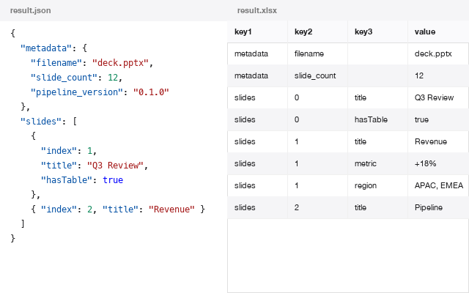




Presentations, structured.
Upload a slide deck. Get clean JSON and a downloadable Excel sheet — extracted by a vision-language pipeline.
PPT2 J SON · PPT → J SON
WH Y
슬라이드 안에 잠긴 데이터를 풀어내기.
분기 보고서· 연구 정리· 운영 지표 — 회사의 핵심 데이터는 PowerPoint 안에 살지만, 표· 키· 값을 다시 기계가 읽을 수 있게 꺼내는 건 매번 수작업이었다. ppt2json 은 한글 슬라이드와 중첩 표까지 자동 추출하는 비전-언어 파이프라인으로 그 단계를 통째로 없앤다.
PI PELI N E
.pptx 에서 JSON 까지, 다섯 단계.
1
전처리 · 표 마스킹
LibreOffice· poppler 로 슬라이드를 렌더하고, 복잡한 표는 별도 sub-slide 로 분리.
2
Key-Value 추출
비전-언어 모델이 슬라이드 이미지를 읽고 초기 JSON 을 만든 뒤 refine.
3
중첩 표 분석
VQA 단계가 마스킹된 복잡한 표의 행· 열 구조를 복원.
4
병합 · 후처리
본문과 표 JSON 을 하나의 구조화된 문서로 합치고 정제.
5
JSON · Excel 내보내기
결과를 JSON 으로 제공하고, 동일 데이터를 .xlsx 로 다운로드.
FastAPI · React · LibreOffice · OpenAI · LangChain · Docker
Get Started.

Slide 2
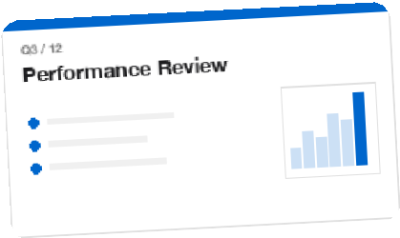
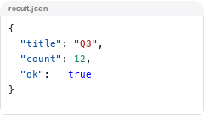
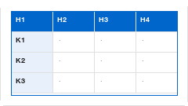
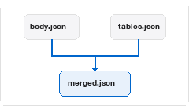
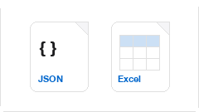
슬라이드에서 데이터까지, 다섯 단계.
한글 슬라이드와 중첩 표까지 추출하는 비전-언어 파이프라인이 PPT 를 JSON 과 Excel 로 변환합니다.
P I P ELI N E · P P T 2 JS O N
01
전처리 · 렌더링
슬라이드를 이미지로 굽고, 복잡한 표는 분리해서 따로 다룬다.
python-pptx 로 슬라이드 파싱 → 셀 병합·중첩 셀 휴리스틱으로 복잡 표 감지 감지된 표는 "표 자리 N" placeholder 로 마스킹 + 별도 sub-pptx 로 저장 LibreOffice headless ( UserInstallation 격리) 로 .pptx → PDF 변환 pdf2image 가 PDF → 슬라이드 PNG 300 DPI, shape 별 entity JSON 직렬화
02
Key-Value 추출
비전-언어 모델이 슬라이드를 읽고 초기 JSON 을 만든 뒤 reflect 한다.
슬라이드 이미지 + 추출 텍스트를 gpt-5.4 Vision 입력으로 동시 전달 초기 응답 → 동일 모델로 max_refine_iters 회 self-refine 루프 슬라이드별 {slide}.json + 통합 kv_results.json 저장
03
중첩 표 분석 (VQA)
마스킹해 둔 복잡한 표를 따로 두 번째 모델에게 물어 구조를 복원한다.
sub-slide 의 표 영역을 잘라 ASCII 표로 직렬화 후 LLM 입력
모델이 Key Row (헤더 1–3 행) + Key Column (좌측 ID 열) 인덱스 식별 식별된 키로 TableTree 행·열 트리 재구성
parent-child 중복 → empty key → majority compression (depth 20, t=0.5) 정제
04
병합 · 후처리
본문 JSON 의 표 자리에 복원된 표 JSON 을 다시 끼워 넣고 정리한다.
본문 JSON 의 "표 자리 N" 패턴을 normalize 후 정확 매칭
매칭된 위치에 nested table JSON 을 재귀 삽입 ( merge_tables_recursive ) key normalize → 부모-자식 중복 제거 → 빈 노드 prune 으로 트리 정제
최종 결과를 merged_json_post/{file_id}.json 으로 직렬화
05
JSON · Excel 내보내기
결과를 웹에서 바로 보고, 표 형태로 받아 갈 수 있게 노출한다.
FastAPI /api/convert 응답에 통합 JSON + Excel preview (≤200 행) flatten_json 으로 중첩 dict → (key1..key11, value) 행 평탄화 pandas + openpyxl 로 시트 작성, alternating row shading
/api/excel/{file_id} 가 원본 .xlsx 를 attachment 로 다운로드
FastAPI · React · LibreOffice · poppler · OpenAI · LangChain · Docker
오픈소스 · 단일 Docker 컨테이너로 실행.

